Slide 1
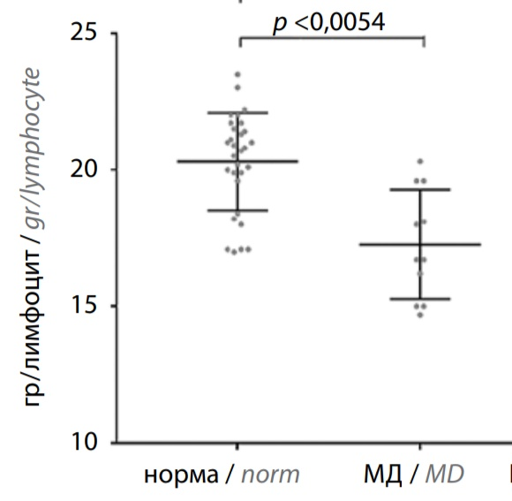
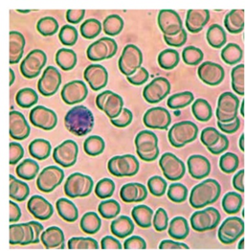
МИТОХОНДРИАЛЬНЫЕ НАРУШЕНИЯ, МРТ ГОЛОВНОГО МОЗГА И МЫШЦ КОНЕЧНОСТЕЙ ПРИ МИОТОНИЧЕСКОЙ ДИСТРОФИИ 1 ТИПА Бунак М.С.1, Котов С.В.1, Василенко И.А.1, Сидорова О.П.1, Бородатая Е.В.1, Поляков А.В.2 1-ГБУЗМО «Московский областной научно-исследовательский клинический институт им. М.Ф. Владимирского»(МОНИКИ) 2- ФГБНУ «Медико-генетический научный центр им. Академика Н.П. Бочкова» Финансирование государственное
Введение. Миотоническая дистрофия — один из самых распространенных типо мышечной дистрофии у взрослых. Тип наследования – аутосомно-доминантный. Выделяют два типа заболевания. Дефектный ген типа 1 митонической дистрофии локализован в хромосоме 19 (19q 13.2—13.3), и в норме кодирует миотонин-протеинкиназу — фермент, встречающийся в различных тканях и отвечающий за процесс фосфорилирования белков. Генерализацию заболевания объясняют широкой представленностью фермента в клетках. На молекулярном уровне дефект гена характеризуется экспансией триплетов (амплификацией повторения триплетов) гуанин-цитозинтимин. Ген второго типа заболевания локализован на 2-й хромосоме. Исследование мышечного поражения можно проводить с помощью МРТ мышц. Существует шкала степеней дегенерации мышечной ткани, выявляемой при оценке МРТ мышц (модификация по E. Mercuri, 2002):
Материал и методы исследования: обследовано 11 больных миотонической дистрофией 1 типа. Диагноз подтвержден методом ДНК-диагностики для выявления мутации гене DPMK. Для цитохимического исследования активности митохондриальных ферментов в лимфоцитах периферической крови использовали метод, предложенный A.G.E. Pearse. Определяли уровень лактата в крови. МРТ мышц нижних конечностей проводили на аппарате с индукцией магнитного поля 1,5Тл (Optima MR450w, GE Healthcare) в режиме TH1 и TH2. МРТ головного мозга.
Результаты: медианы показателей активности митохондриальных ферментов сукцинатдегидрогеназы (СДГ), α-глицерофосфатдегидрогеназы (ГФДГ), глутаматдегидрогеназы (ГДГ) и лактатдегидрогеназы (ЛДГ) были снижены статистически значимо по сравнению с контрольными данными.
Рис. Активность
ГФДГ в лимфоцитах.
Рис. Показатели активности СДГ
Показатель медианы лактата в крови у больных был повышен до еды (2,8 ммоль/л) и после нагрузки углеводами (3,2 ммоль/л) при нормальном значении до 2,2 ммоль/л. . МРТ мышц нижних конечностей исследовали у 5 больных. Во всех случаях отмечалось поражение медиальной головки икроножной мышцы. У 4 из 5 больных (80%) была атрофия передней большеберцовой мышцы, камбаловидной мышцы и латеральной головки икроножной мышцы. У 3 из 5 больных (60%) были поражены промежуточная и медиальная широкая мышца бедра, длинный разгибатель пальцев стопы, длинная и короткая малоберцовые мышцы. У 2 больных были атрофированы латеральная широкая мышца бедра. И по 1 наблюдению было отмечено поражение портняжной, полусухожильной, полуперепончатой мышц. На МРТ головного мозга (у 2 больных) выявлены очаги субкортикальных отделах белого вещества больших полушарий .Выводы: при миотонической дистрофии 1 типа имеются выраженные митохондриальные нарушения, что является показанием для назначения энерготропной терапии (препаратов идебенона (так как этот синтетический аналог коэнзима Q10роникает через гематоэнцефалический барьер в отличие от природного вещества), карнитина, карнозин). Наличие очаговых изменений в белом веществе головного мозга у этих больных необходимо учитывать при диагностике рассеянного склероза в неврологической практике.

